Slide 1
Java Code Conventions

Slide 2
Tại sao cần Coding Convention?
Code conventions nâng cao khả năng đọc hiểu sourse code nhanh chóng.

Slide 3
Tổ Chức File
Độ dài của file không nên quá dài (không quá 2000 dòng).

Slide 4
Java Source Files
Comments bắt đầu.
Package và import.
Khai báo class và interface.

Slide 5
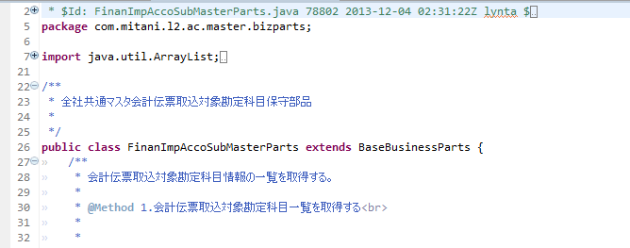
Comments bắt đầu
Tất cả source files nên comment những thông tin như class name, version information, date và copyright notice:
/*
Classname
*
*Version information
*
* Date
*
*Copyright notice
*/

Slide 6

Package và Import

Slide 7
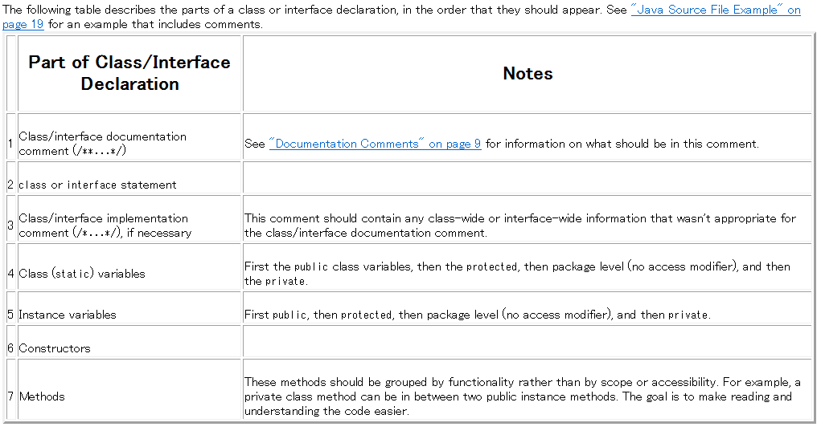
Khai báo Class and Interface

Slide 8
Indentation
4 spaces được tính là 1 đơn vị thụt vào(theo L2 1 tab = 4 spaces).
Độ dài mỗi dòng
- Một dòng không nên dài quá 80 kí tự.
Xuống Dòng
- Xuống dòng sau dấu phẩy.
- Xuống dòng trước các toán tử.

Slide 9
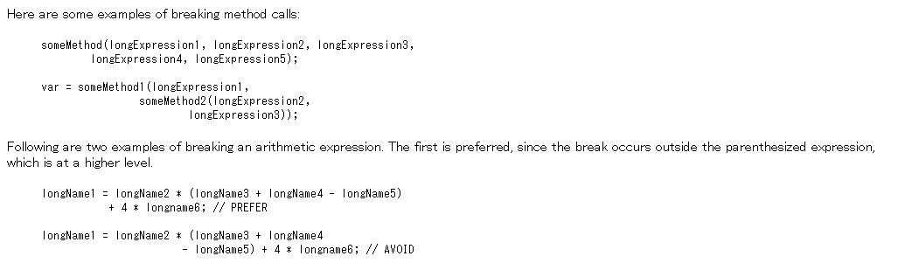
example
Following are two examples of breaking an arithmetic expression. The first is preferred, since the break occurs outside the parenthesized expression, which is at a higher level.

Slide 10
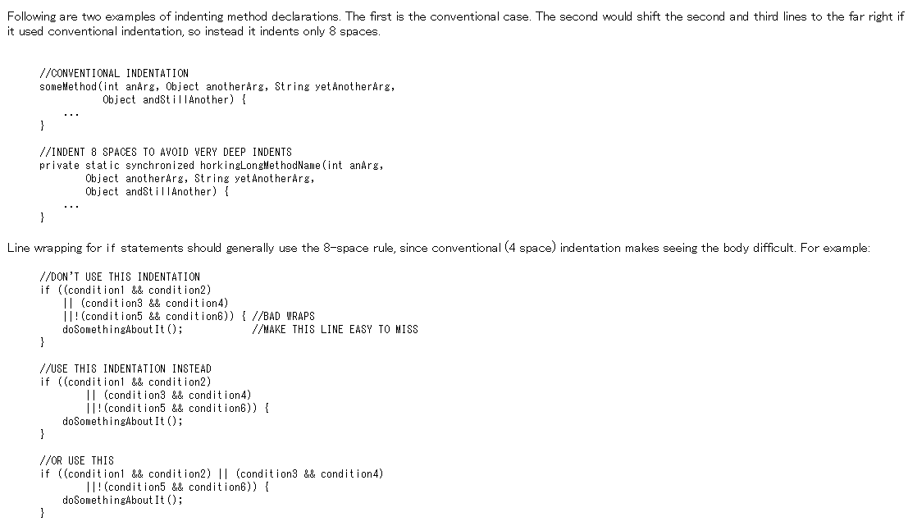
example
Following are two examples of indenting method declarations. The first is the conventional case. The second would shift the second and third lines to the far right if it used conventional indentation, so instead it indents only 8 spaces.

Slide 11
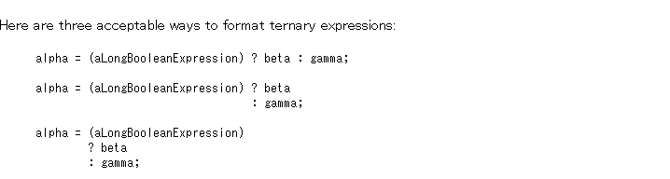
example

Slide 12
5 - Comments

Slide 13
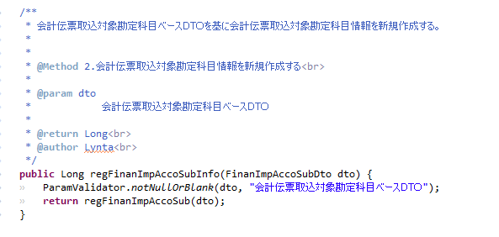
Block Comments
Block comments được sử dụng để mô tả files, methods….
Block comments được sử dụng trước files hoặc trước methods.
Vì thường xuyên maintenant nên trong sourse code L2 comment này sẽ giúp tìm kiếm method nhanh và chính xác .

Slide 14
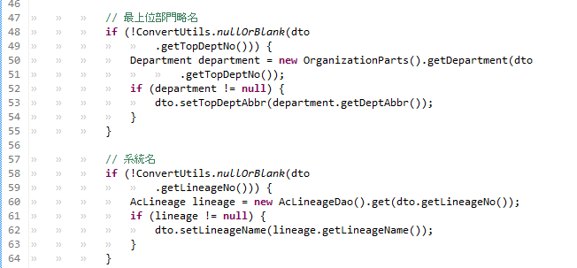
Single-Line Comments

Slide 15
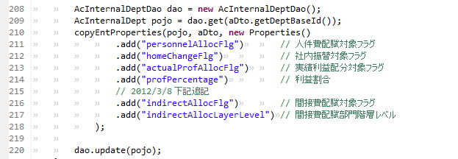
Trailing Comments

Slide 16
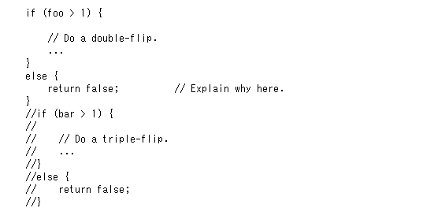
End-Of-Line Comments

Slide 17
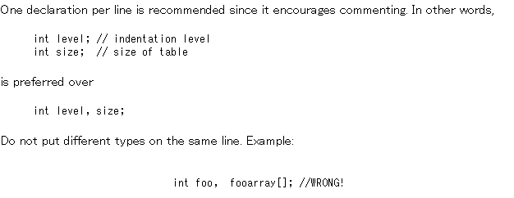
6 - Declarations
Khai báo biến

Slide 18
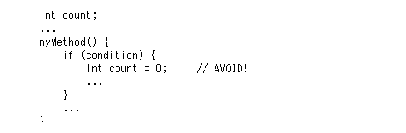
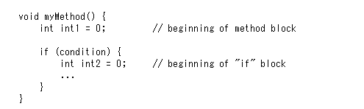
Tránh khai báo biến trùng tên.
Khai báo biến khi bắt đầu block.

Slide 19
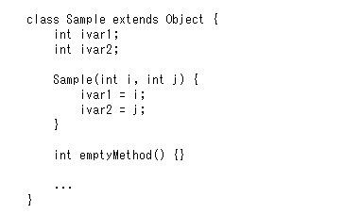
Khai báo Class and Interface
- Không có khoảng trắng giữa tên method và dấu "(“
- Dấu "{" xuất hiện cùng dóng sau khai báo.
- Dấu "}" xuất hiện trong 1 dòng mới, ngoại trừ không có đặc tả nào ở giữa 2 dấu ngoặc thi xuất hiện ngay sau dấu "{“ .

Slide 20

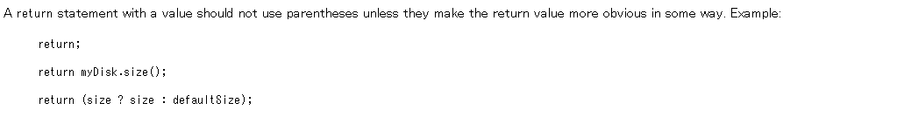
7 - Statements
Simple Statements
return Statements

Slide 21
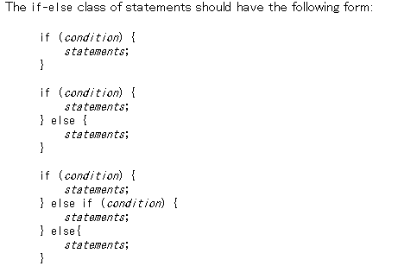
if, if-else, if else-if else Statements

Slide 22

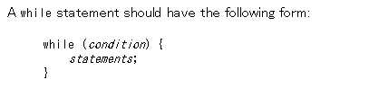

for Statements
while Statements
do-while Statements

Slide 23
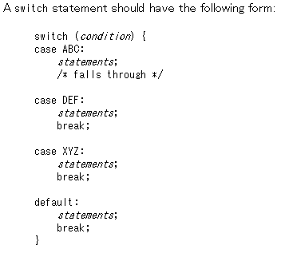
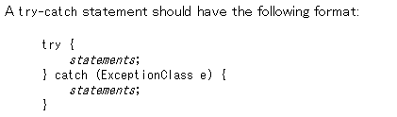
switch Statements
try-catch Statements

Slide 24
8 - White Space
Blank Lines.
  Giữa các method
  Giữa khai báo method và statement đầu tiên.
  Trước block or single-line comment.
  Giữa logical sections bên trong 1 method.

Slide 25

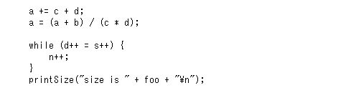

Blank Spaces
1 keyword mà theo sau bởi dấu ngoặc đơn thì có khoảng trắng. Example:
1 khoảng trắng sau dấu phảy trong argument lists.
Khoảng trắng giữa các param và toán tử. Example:
Những biểu thức trong khai báo for được phân cách bằng khoảng trắng. Example:
Casts should be followed by a blank space. Examples:

Slide 26
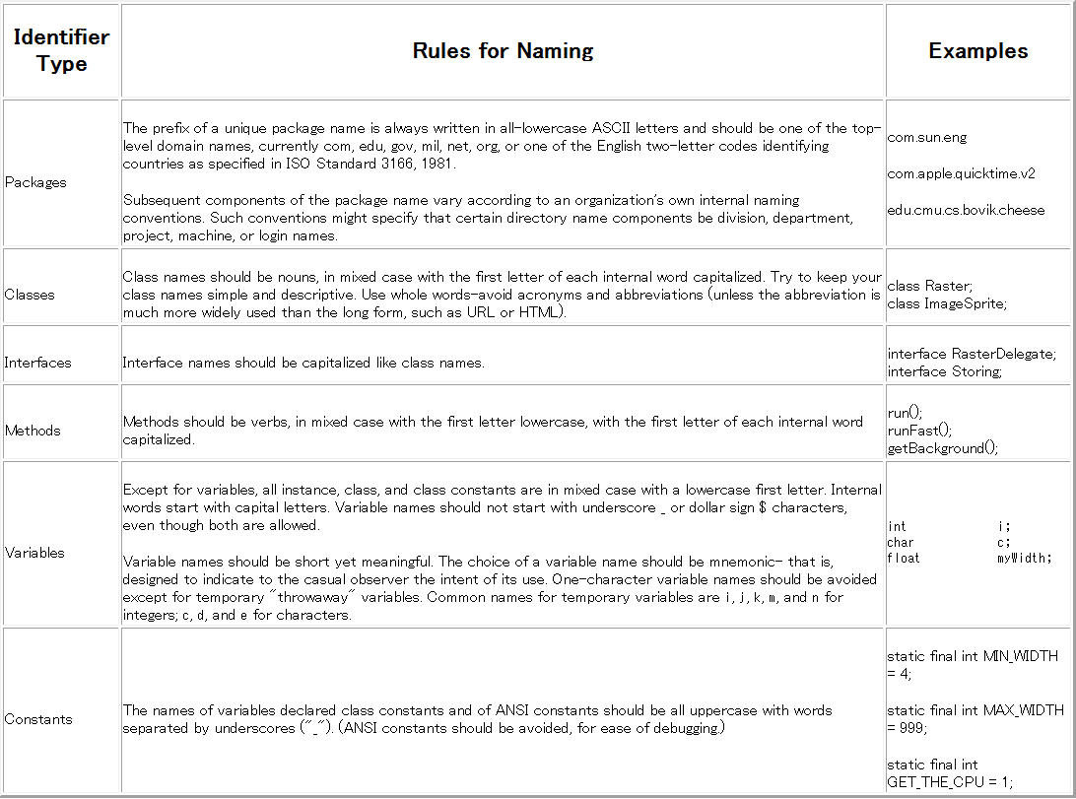
9 - Naming Conventions
Naming conventions make programs more understandable by making them easier to read. They can also give information about the function of the identifier-for example, whether it's a constant, package, or class-which can be helpful in understanding the code.

Slide 27
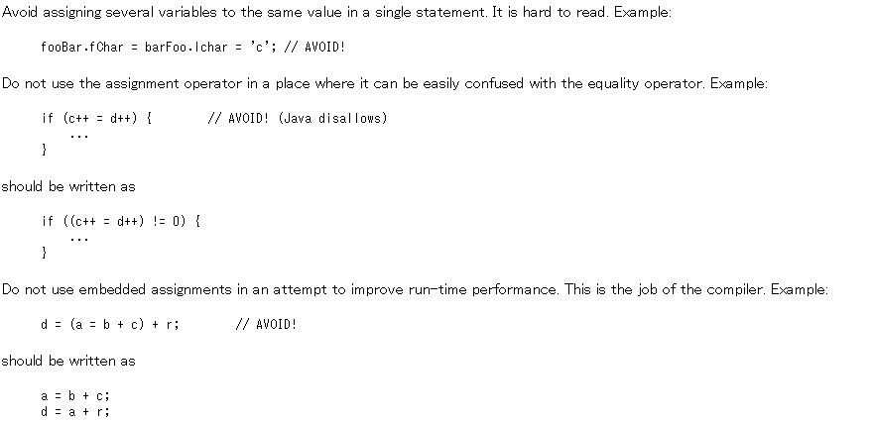
10 - Programming Practices
Gán giá trị cho biến

Slide 28

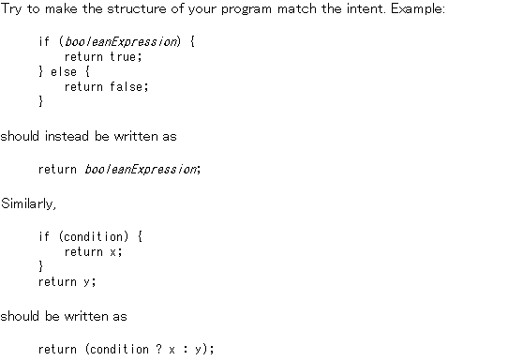
Dấu ngoăc đơn
return

Slide 29

Biểu thức trước dấu “?” nên được nằm trong ngoặc.

